Slide 1
서비스 내용 및 특징
2. 개발 배경 및 프로젝트 방향
3. 개발 시스템 구성
4. Project 일정
5. 작업 분배
6. 프로그램 구성도
7. 테이블 관계도
8. DFD

Slide 2
서비스 내용 및 특징
1. 학원을 운영함에 있어 필요한 회원,과목,수강 정보를 관리자 모드를 통한 보안성 강화.
2. 데이터 입,출력을 통한 효율적인 정보 관리.
3. 수강생 입,퇴실 실시간 시간 반영으로 정확한 출결 관리
4. 학생 모드를 통한 학생 개인의 정보 확인 가능
학생 개인 정보확인
학생 개개인의 로그인을 통해 개인 정보 확인
학생의 정보를 등록 , 수정 , 삭제 할 수
있도록 구현
회원정보 설정
학원에서 강의 중인 과목 정보를 등록,수정,삭제 할 수 있도록 구현
과목정보 설정
학생 정보와 과목정보를 연동하여 등록 , 수정 , 삭제 할 수 있도록 구현
수강정보 설정
수강중인 학생이 입,퇴실시 실시간 시간 정보를 반영하여 정확한 출결 관리 되도록 구현
수강생 입,퇴실 체크

Slide 3
개발 배경 및 프로젝트 방향
프로그램 개발 배경
① 다수의 학원생 관리 함에 있어 편의성의 위해 개발
- ID등록을 통해 학원생의 효과적인 관리(동명2인,주소,연락처,성별,등록일).
- 학원생의 정보 변경 발생시(연락처,주소등) 편리한 정보 수정.
- 퇴원 및 민감 개인정보(연락처,주소등)삭제 요청시 처리 할 수 있도록 구현.
② 학원생의 정확한 출결 관리를 위해 개발
- 입,퇴실 시점의 실시간 시간이 반영 되어 시간상의 불이익 및 위법 행위 방지.
- 퇴실 시간에 따른 그날의 출결 현황(지각,조퇴,결석)을 확인 하여 효율 적인 출결 관리 기대.
2.프로젝트 방향
① 효과적인 학원생 관리가 되도록 기능 구현
- 다수의 원생 정보를 편리하고 신속 하게 하나의 페이지에서 정보 확인 가능 하도록 구현.
- 등록한 원생이 수강 하는 과목을 정확히 관리 되도록 회원 정보와 과목정보 연동 서비스.
② 사용자의 편의성을 고려하여 프로그램 개발
- ID , PASSWORD 입력으로 간단한 출결 체크
- 관리자 모드 진입시 메뉴 선택으로 간단하게 등록,수정,삭제 되도록 구현
③ 사용자 피드백에 업데이트 및 버그 수정
- AWT(스윙)구현에서 웹 형식으로 변경됨에 따라 사용자 편의성 고려 기능 추가

Slide 4
개발 시스템 구성
 | 이름 및 Version
운영체제 | Windows7 Professional K 32Bit Windows7 Enterprise K 32Bit Windows7 Professional K 64Bit
Language | JDK ( Version : JDK1.7.0_51 ) JAVA, JSP, JavaScript, Servlet
개발 Tool | Eclips ( Version : Kepler Service Release 2), svn
DB | Oracle ( Version : OraDb11g )
Server | Tomcat 7.0

Slide 5
Project 일정
▶ 학원 관리 프로그램 전체 일정
일정 | 계획내용
3월 | 대상 선정 , 벤치마킹 분석 , 설계 및 console구동
4월 | DB연동 및 버그 수정 , 기능 추가
5월 | Network 연동 웹 구동(학습 진도에 따라 변경 가능)
6월 | Spring 연동 및 버그 수정
7월 | 버그 수정 및 전체 구동 Test

Slide 6
작업 분배
김민래: 관리자모드 – 학생관리
김민준: 프로젝트 총괄 확인
전민석: 관리자모드- 강사관리
전병주: 학생모드- 학생정보
조홍연: DB설계, 관리자 로그인
박대근: 관리자모드- 강좌관리
손영관: 관리자모드- 수강관리
서성운: 출결페이지

Slide 7
프로그램 구성도
: 상위 메뉴 표시
: 하위 메뉴 표시
출결
관리자로그인
학생 로그인
입,퇴실 체크
학생 관리
강사 관리
강좌 관리
학생 page
등록
편집
수강관리
등록
편집
등록
편집
개인정보
등록
편집

Slide 8
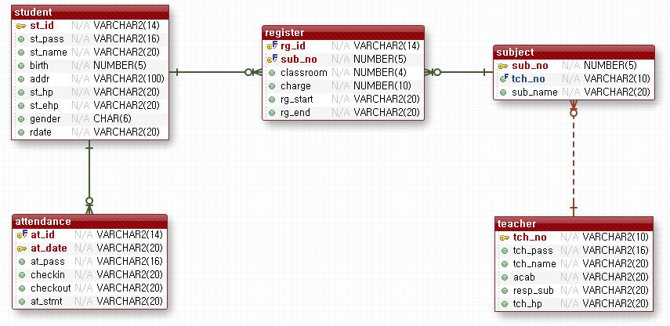
테이블 관계도

Slide 9
전체적 DFD
서블릿(컨트롤러)
브라우저
1. 요청
2. 서블릿 매핑을 통해 컨트롤러 선택
5
서비스(액션)
7
6
3. 각 액션에 맞는DAO호출
최종적 보여줄
뷰(jsp) 선택
4
DAO
DB

Slide 10
학생 페이지 DFD
학생
Id,pass 확인
1
학생
로그인
1-1
Id, pass
확인
등록된 id나 pass틀릴 시 다시 입력
2
학생
페이지
3
학생정보 표시
4
수강정보 표시
5
출결현황 표시
3-1
학생정보 수정

Slide 11
학생 페이지 화면 연결도
L0
W 1.1
학생 로그인
stu_login.jsp
L1
W 1.2
학생 페이지
student.jsp
L2
L5
W 1.3
학생 정보 표시
W 1.6
출결현황 표시
student.jsp
L4
student.jsp
W 1.5
수강 정보 표시
student.jsp
L3
W 1.4
학생 정보 수정
myinfo_update.jsp

Slide 12
관리자 페이지 DFD
관리자
Id,pass 확인
1
관리자
로그인
1-1
Id, pass
확인
등록된 id나 pass틀릴 시 다시 입력
2
관리자
페이지
3
학생 관리
페이지
4
강사 관리
페이지
5
강좌 관리
페이지

Slide 13
관리자 페이지 화면 연결도
L0
W 1.1
관리자 로그인
admin_login.jsp
L1
W 1.2
관리자 페이지
admin.jsp
L3
L5
L4
W 1.4
학생 관리 페이지
W 1.5
강사 관리 페이지
W 1.6
강좌 관리 페이지
stu_info.jsp
tch_info.jsp
sub_info.jsp

Slide 14
학생관리 page DFD
학생관리 page
1-3
수강 관리
1-2
학생 편집
1-1
학생 등록
학생정보표시
학생 정보 DB
DB정보 연동 표시
2
수강 관리
이동
2
학생 편집
버튼
2
학생 등록
버튼
3
ID 확인 버튼
버튼 선택
3-1
등록 작성
사용자 ID 정보
학생 정보 DB
학생 정보 DB
수정된 사용자 정보
입력받은
사용자 정보
사용자 정보
검증된 사용자 상세정보
4
수정 폼
5
수정
3-2
ID 중복 및
오류 검사
검증된
사용자 정보
사용자 ID 정보
비밀번호 정보

Slide 15
학생관리 page 화면 연결도
L0
W 1.1
관리자 페이지
admin.jsp
L1
W 1.2
학생관리 페이지
W 1.3
출결현황 페이지
stu_info.jsp
L2
check_info.jsp
L3
L5
L4
W 1.4
학생 등록 페이지
W 1.5
학생 편집 페이지
W 1.6
수강 관리 페이지
stu_insert.jsp
stu_edit.jsp
reg_info.jsp

Slide 16
강좌관리 DFD
이용자
강좌정보
표시
버튼 선택
3
뒤로가기
버튼
관리자 페이지로
돌아가기
버튼 선택
버튼 선택
1
강좌등록
2
강좌 편집
2-1
수정
페이지
버튼 선택
2-2
강좌 수정
버튼
1-2
과목번호
입력
버튼 선택
과목번호, 과목이름, 강사번호 입력 받고 수정처리
2-1
삭제
페이지
버튼 선택
2-2
강좌 삭제
버튼
1-3
강좌 등록
버튼
버튼 선택
1-2
과목 이름
입력
입력창 선택
1-1
강좌등록
페이지
과목번호, 과목이름, 강사번호 입력 받고 삭제 처리
입력창 선택
과목번호, 과목이름, 강사번호 입력 받음
1-2
강사 번호
입력
버튼 선택
입력창 선택

Slide 17
강좌관리 화면연결도
L0
W1.2
강좌관리 등록
W1.1
강좌관리표시 페이지
W1.4
뒤로가기
sub_insert.jsp
L1
Sub_info.jsp
L3
Admin.jsp
L2
W1.3
강좌관리 편집
sub_edit.jsp

Slide 18
이용자
수강관리 DFD
1
메인 페이지
2
관리자
로그인
강좌정보 DB
3
학생관리
4-2
강좌수정
4
강좌관리
4-1
강좌등록
4-3
강좌삭제
강좌정보 DB
강좌정보 DB

Slide 19
수강관리 화면연결도
L0
W1.2_수강 등록 폼
W1.1_수강 관리 폼(수강정보표시)
W1.3_수강 수정 폼
(수강수정표시)
Reg_insert.jsp
L1
Reg_info.jsp
L3
Reg_modify.jsp
L2
L4
L5
L6
W1.4_수강 삭제 폼(수강삭제여부표시)
Reg_info.jsp

